Slide 1
Universidad Nacional de Asunción
Facultad de Ciencias Económicas
Programa
Jóvenes Investigadores

Slide 2
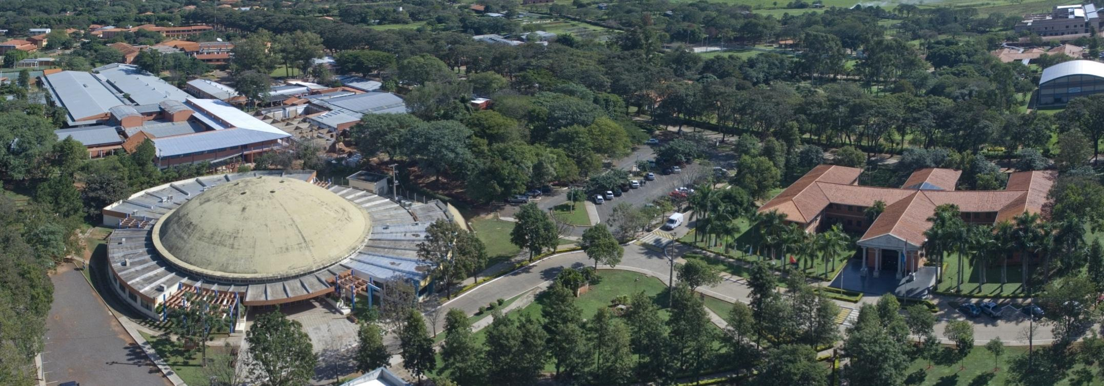
X JORNADAS DE JÓVENES INVESTIGADORES DE LA UNIVERSIDAD NACIONAL DE ASUNCIÓN
2016

Slide 3
CRONOGRAMA GENERAL
ACTIVIDAD | PLAZOS | RESPONSABLE
Cierre de plazo para presentación de los trabajos | Viernes 27 de mayo, 19:00 horas | Oficina de la DIE
Evaluación de los trabajos | Junio - Julio | Comité Evaluador conformado por la DGICT
Comunicación de trabajos seleccionados para X JJI-UNA | Agosto | DGICT
ETyC | 20 al 22 de setiembre | DGICT y Responsables de Investigación de las Unidades de la UNA
XXIV JJI AUGM en la Universidad Estadual de Sao Paulo – Brasil | 24 al 26 de octubre | JI y la Delegación UNA

Slide 4
Condiciones para participación
Los candidatos pueden ser egresados, estudiantes de graduación, becarios de investigación, docentes en formación, y otros de una Unidad Académica de la UNA, avalado por la institución correspondiente.
No se admitirán postulantes que ya posean título de doctorado o pos-doctorado.
La edad máxima de los participantes (autores y co-autores) será de 35 años hasta Noviembre de 2016, corroborada con una fotocopia de cédula de identidad.

Slide 5
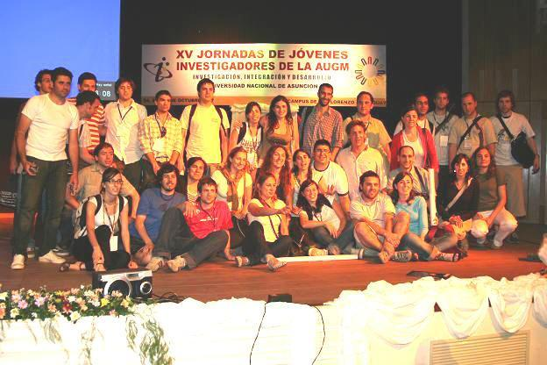
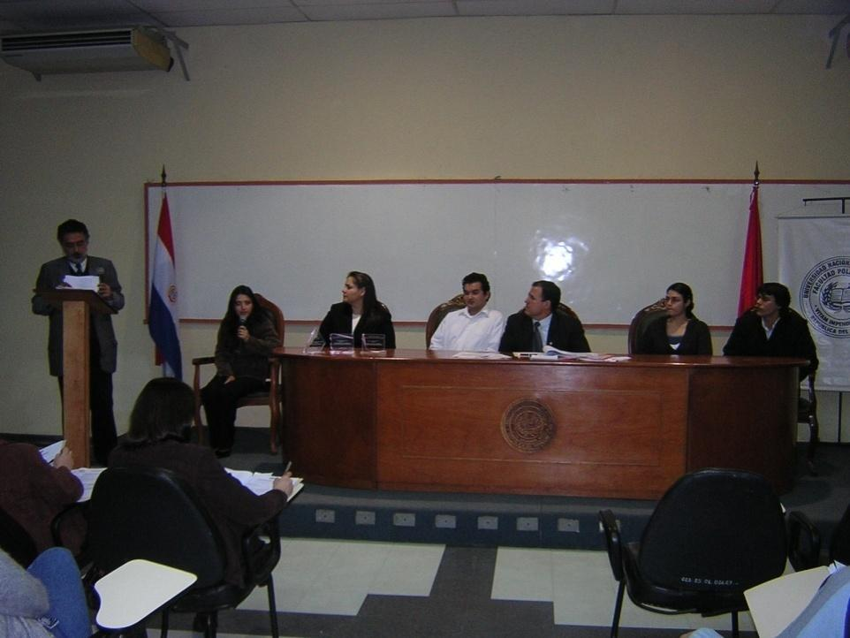
Asunción
2007

Slide 6
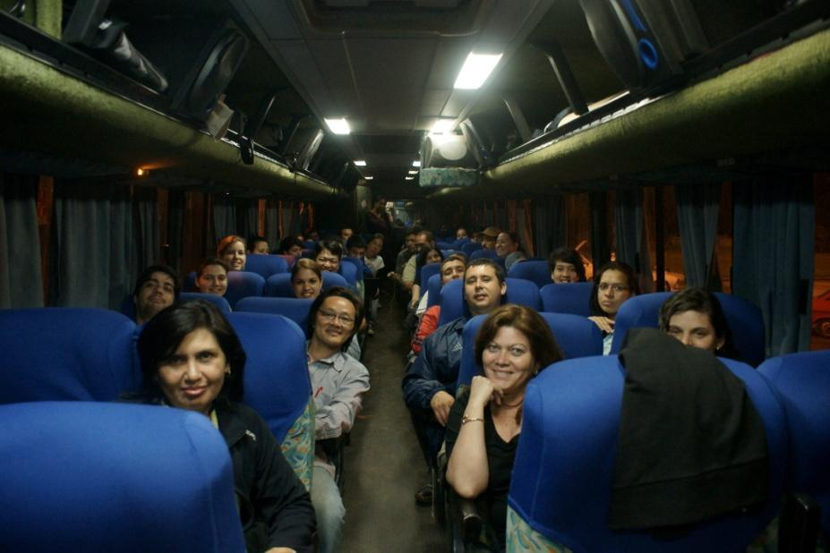
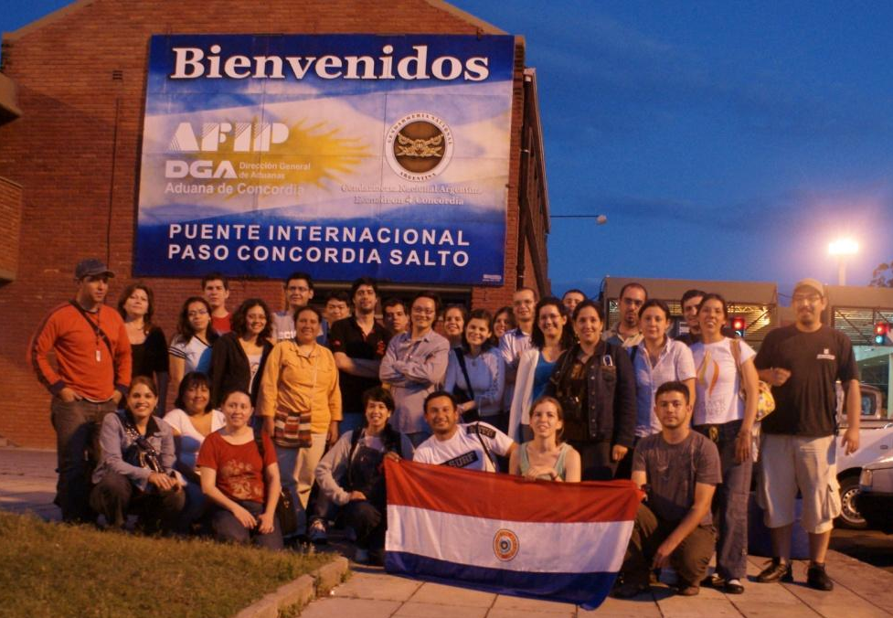
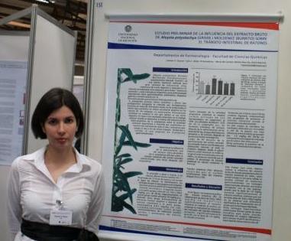
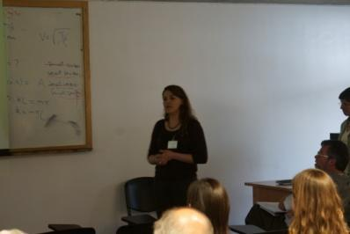
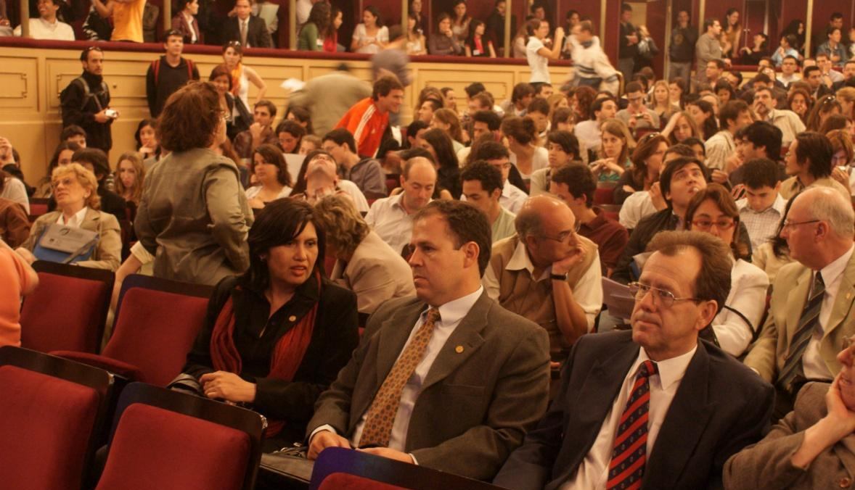
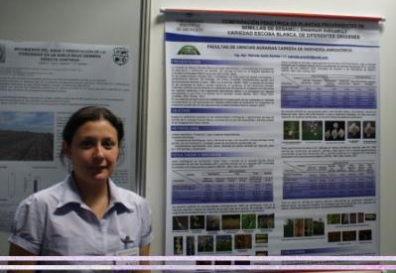
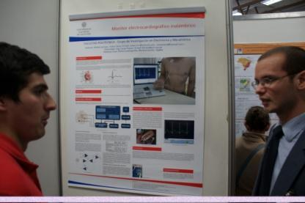
Montevideo
2008

Slide 7
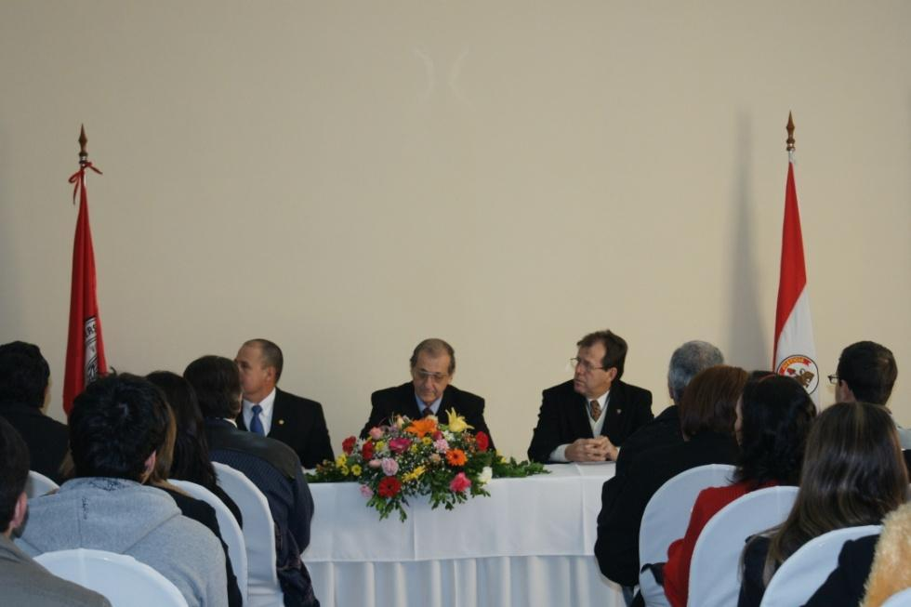
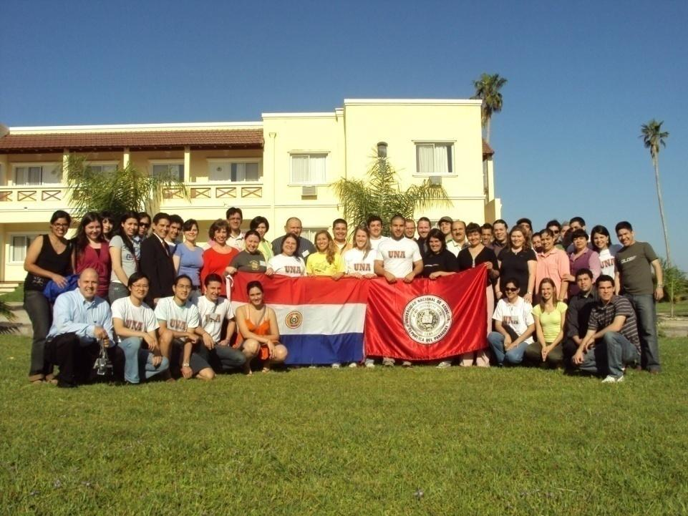
2009
Concordia

Slide 8
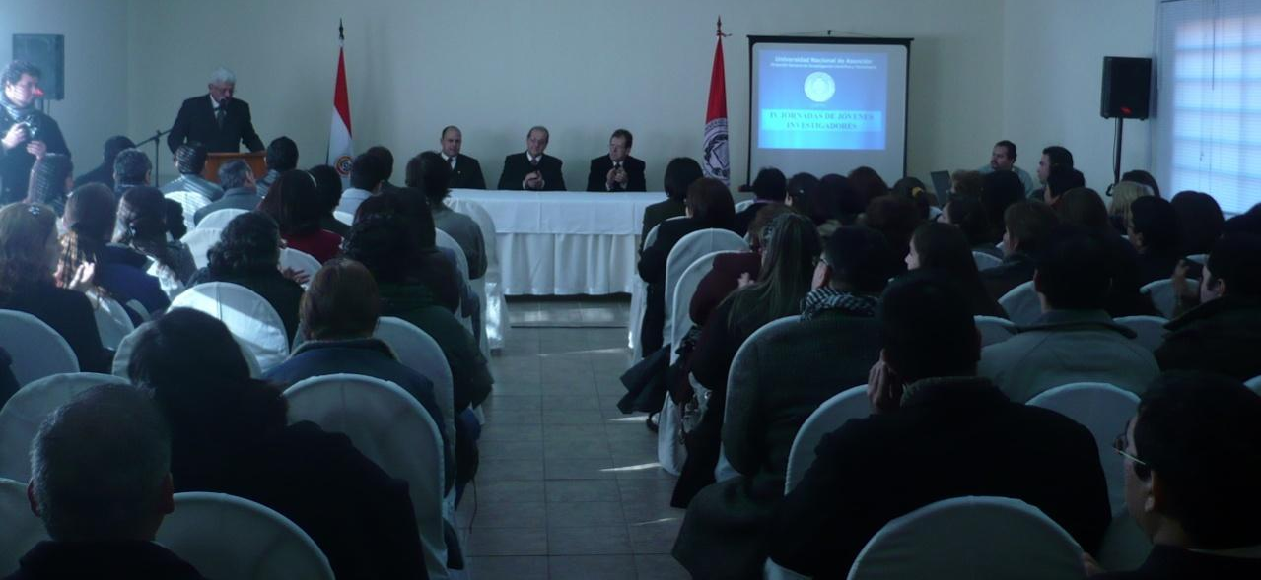
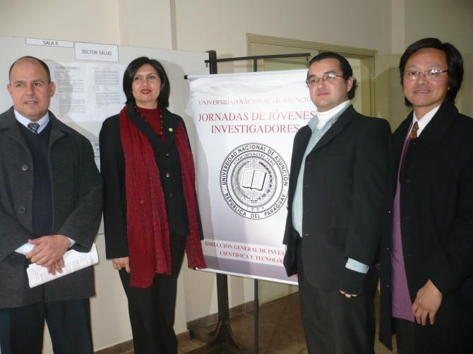
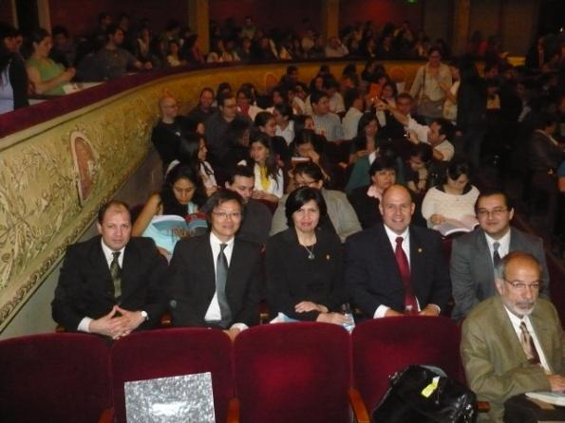
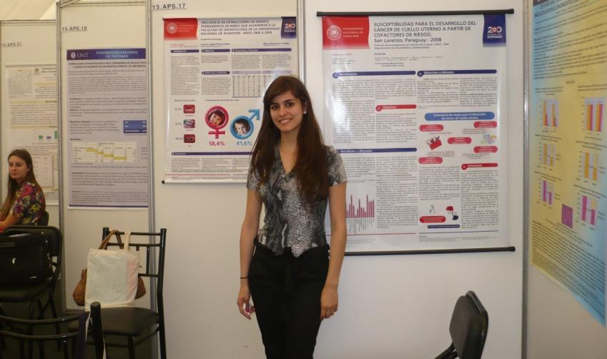
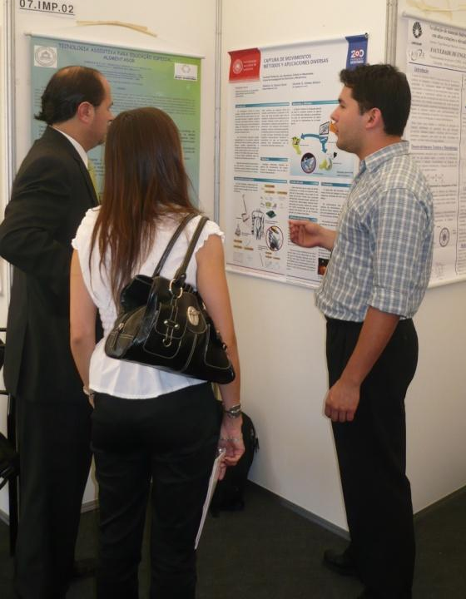
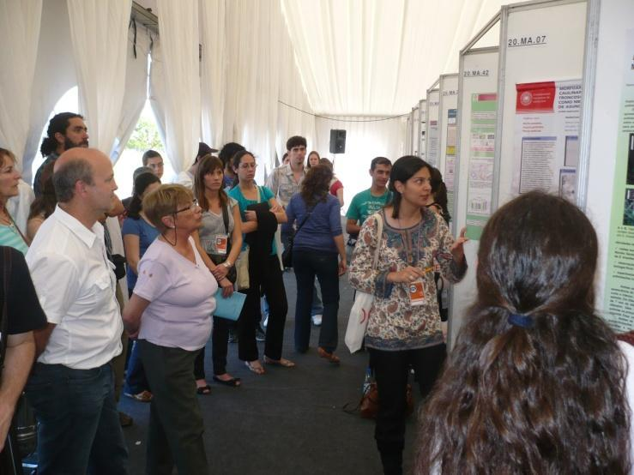
Santa Fe
2010

Slide 9
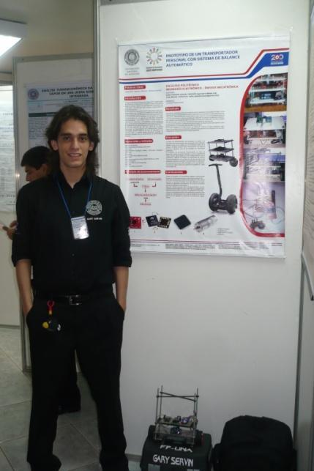
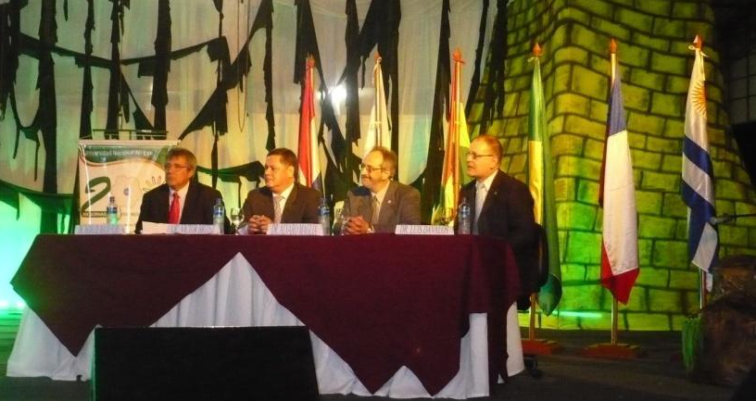
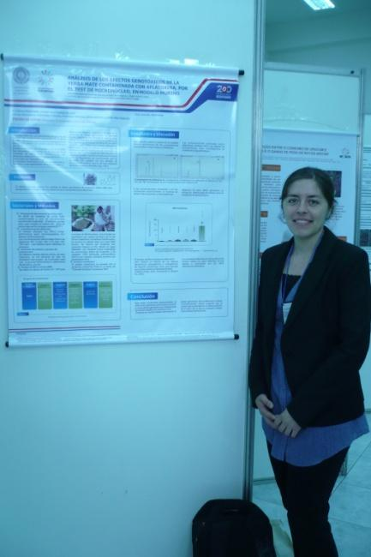
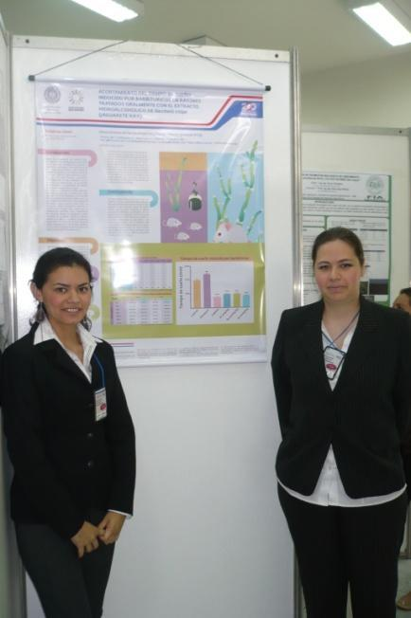
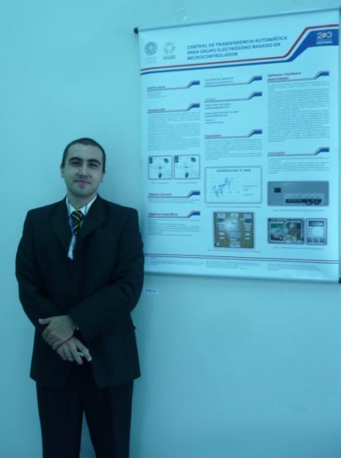
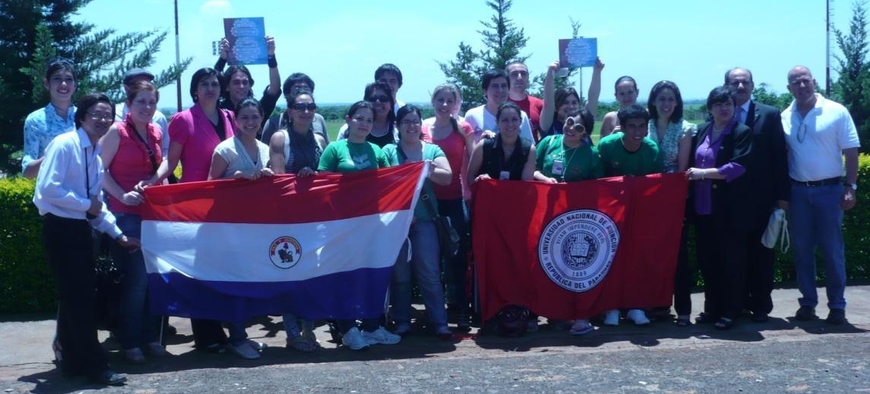
2011
Ciudad del Este

Slide 10
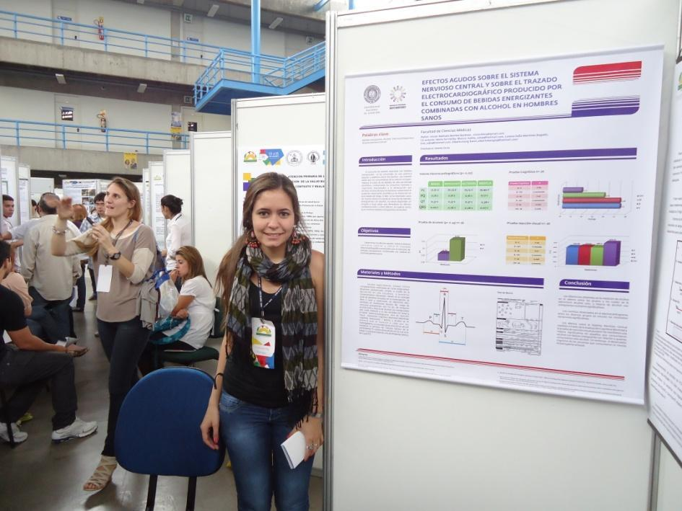
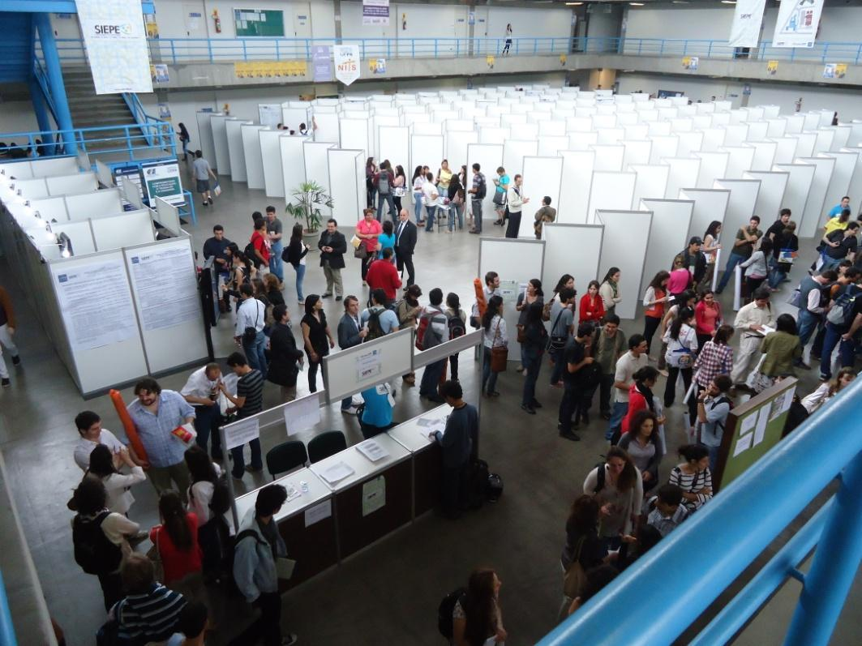
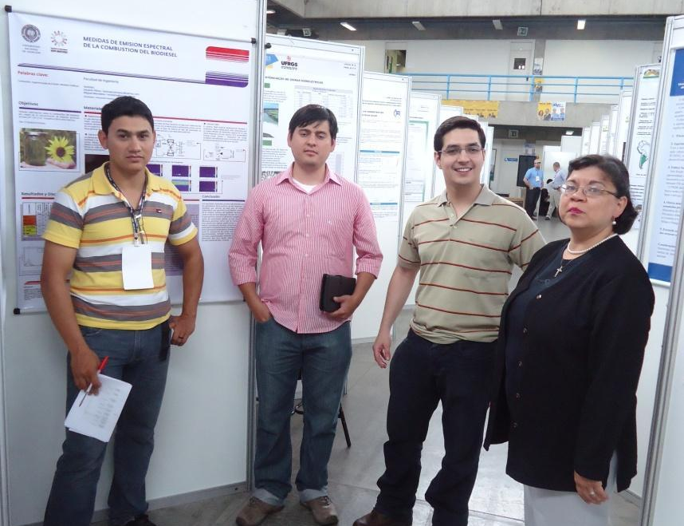
Curitiba
2012

Slide 11
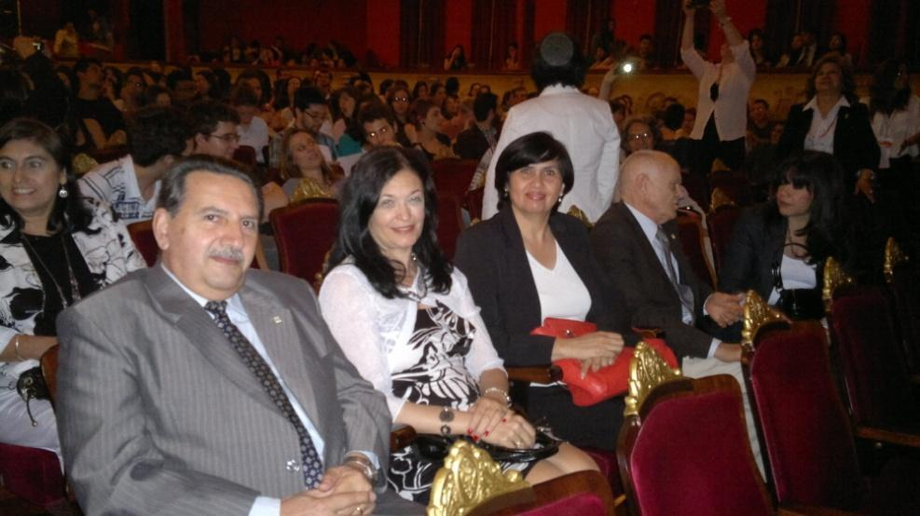
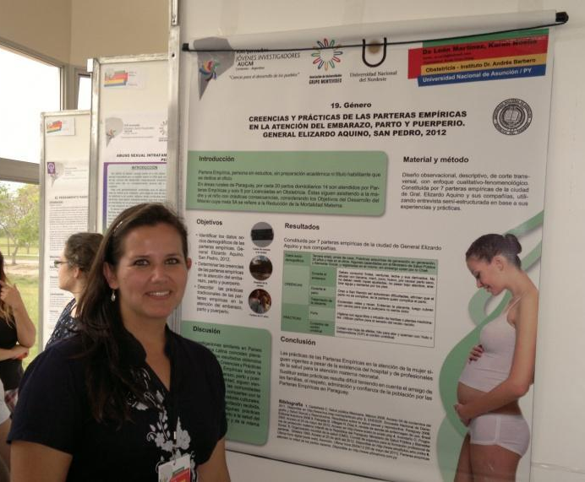
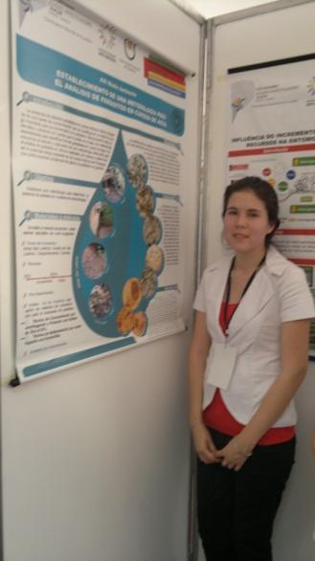
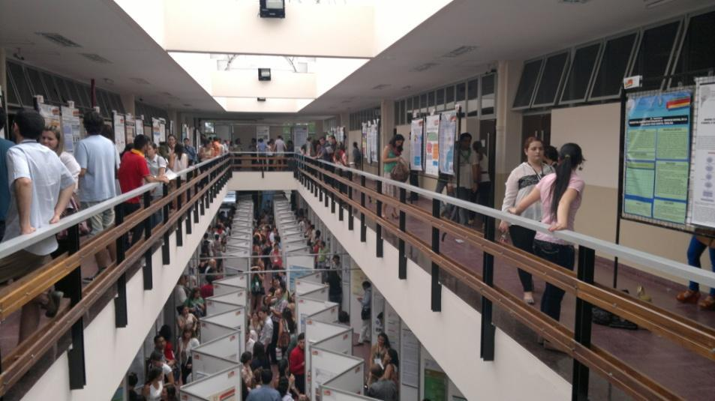
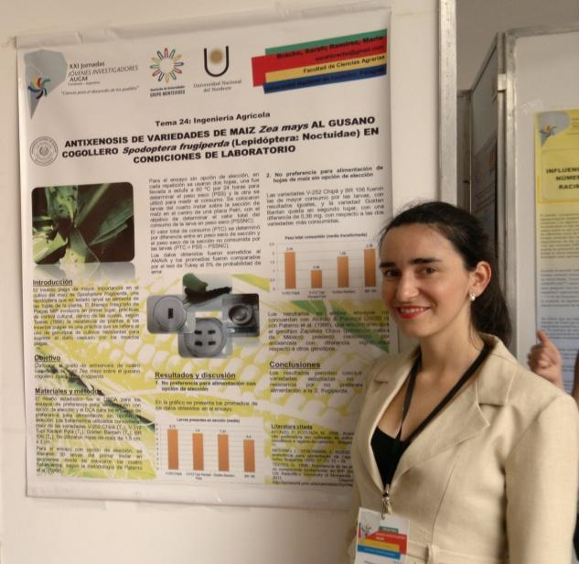
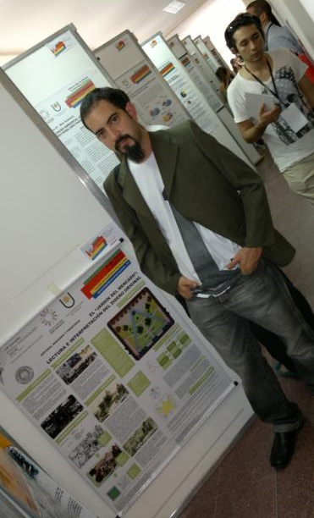
2013
Corrientes

Slide 12
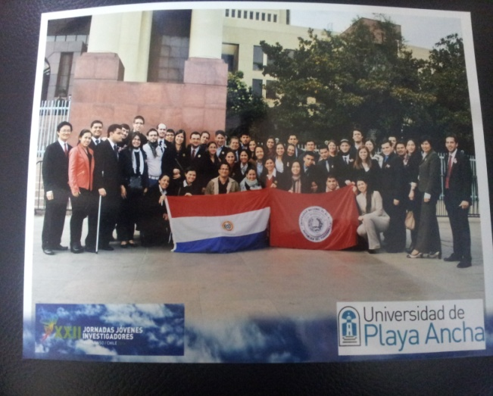
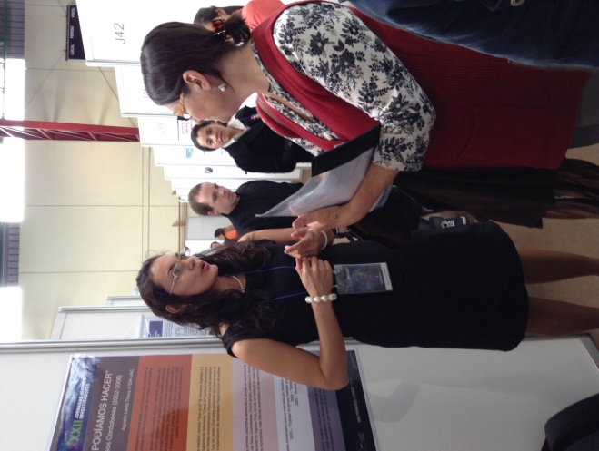
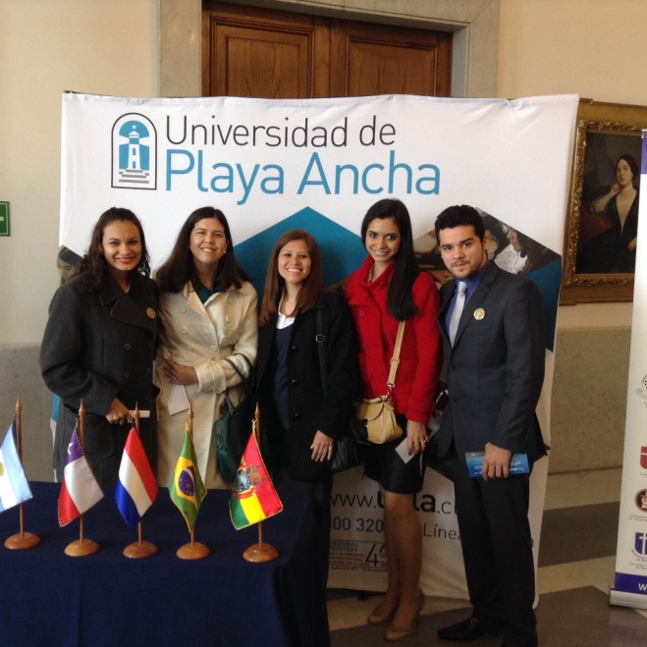
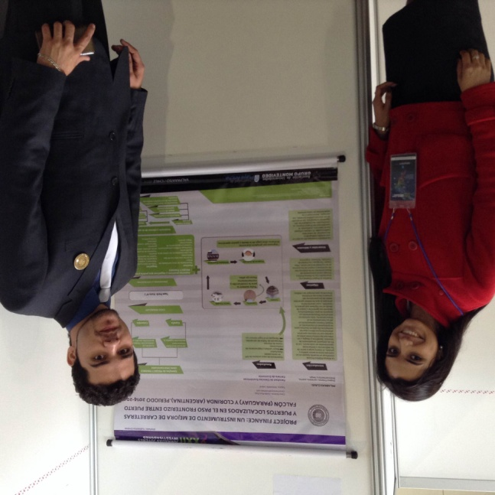
2014
Valparaiso

Slide 13
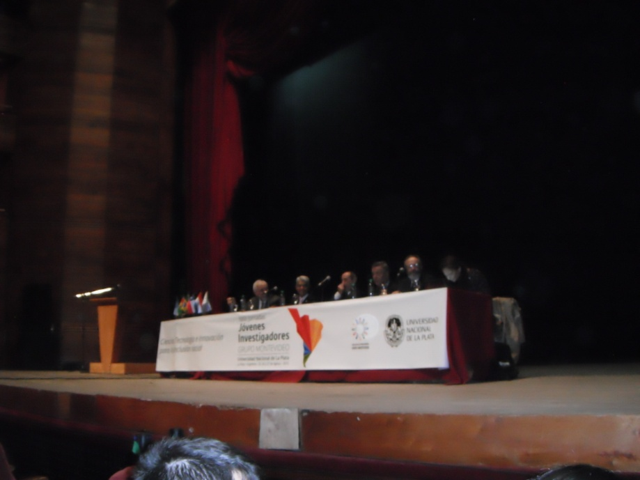
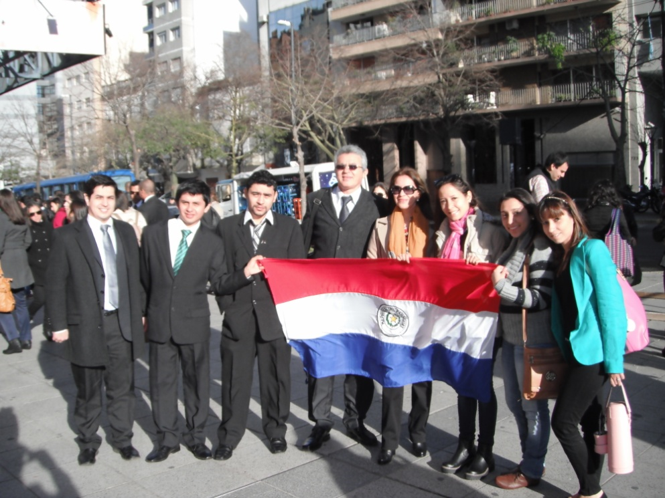
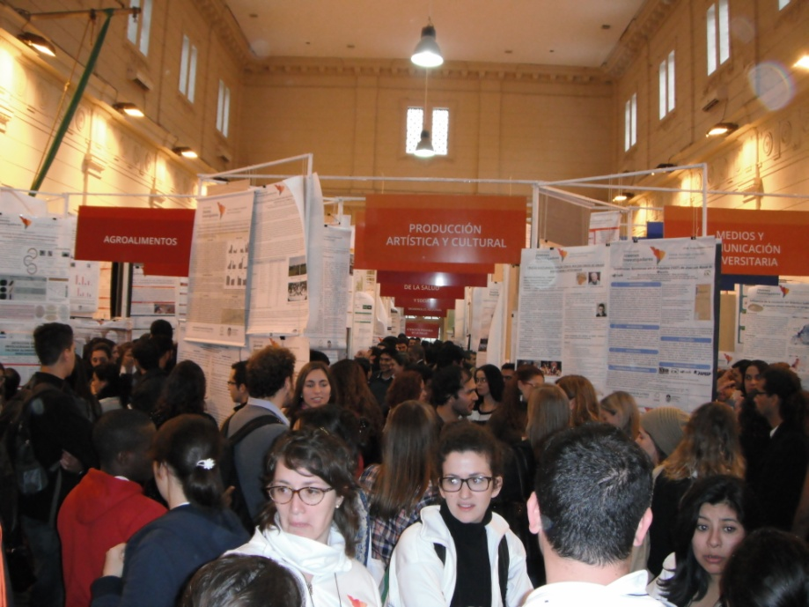
2015
La Plata

Slide 14
AUGM (www.grupomontevideo.edu.uy)
Creada en 1991
Conformada por 28 Universidades de Argentina, Bolivia, Brasil, Chile, Paraguay y Uruguay
2.000.000 de Estudiantes y 120.000 académicos
Programas:
Núcleos Disciplinarios
Comités Académicos
Comisión Permanente
Programa Escala Estudiantil
Programa Escala Docente
Programa Escala Posgrado
Jornadas de Jóvenes Investigadores

Slide 15
TEMA PROPUESTOS POR LA UESP
Tema a ser definido por la Universidad anfitriona

Slide 16
PRESENTACIÓN
Ficha de inscripción
Inscripción on line
Nota al Director de la DIE (FCE UNA)
Resumen: 2 copias impresas y 1 digital
Trabajo Completo: 2 copias impresas y 1 digital
Fotocopia de cédula de identidad del autor y co-autores
El responsable de investigación debe remitir a la DIE, hasta las 19:00 horas del Lunes 27 de mayo de 2016

Slide 17
Observación: Se puede incluir a UN orientador, que puede tener más de 35 años y títulos de posgrados.

Slide 18
EVALUACIÓN
El puntaje total corresponde al trabajo completo y resumen
SELECCIONADOS
Serán seleccionados 40 para representar a la UNA en las XXIV Jornadas de Jóvenes Investigadores de la AUGM en la Universidad Estadual de Sao Paulo

Slide 19
Financiamiento
Transporte
Estadía y viáticos

Slide 20
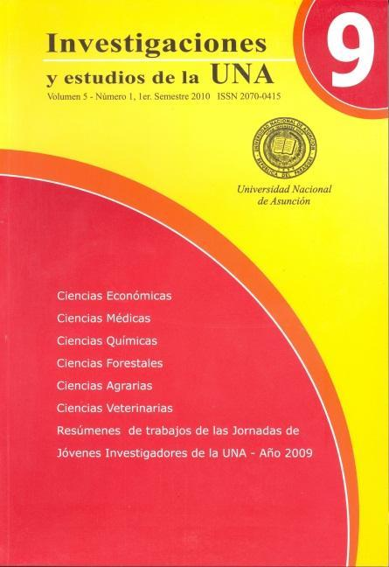
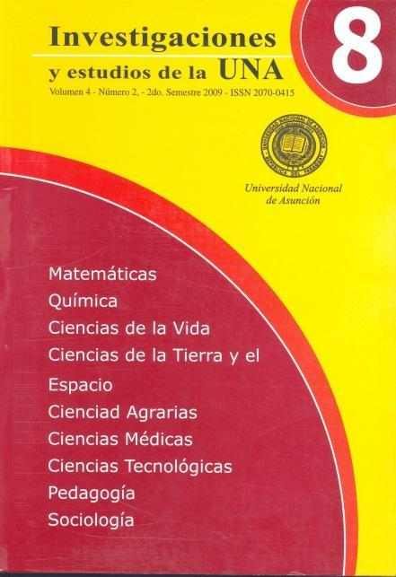
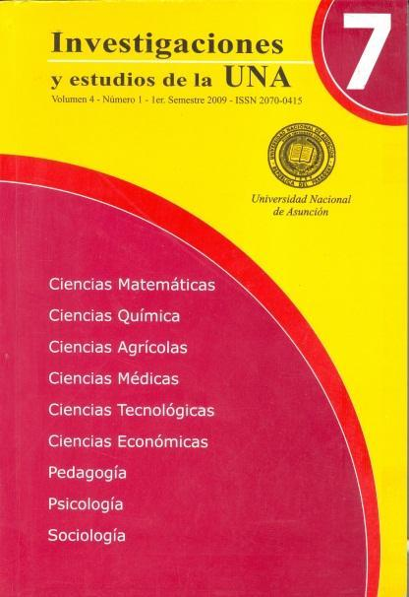
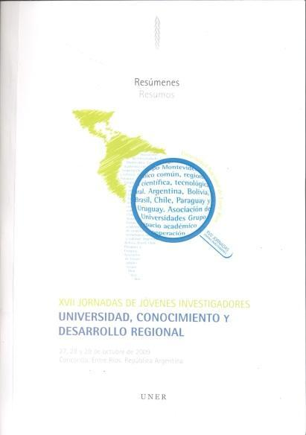
Publicaciones Nacionales
Publicaciones Internacionales

Slide 22
concursoinvestigacion@eco.una.py
591141 int 108

